Slide 1

MERKIDENTITEIT GIDS

Slide 2

DOEL & VISIE
Hoe Packetry de manier waarop we over netwerken leren, voorgoed verandert.

Slide 3


Missie & Waarde
Onze Missie
Waardepropositie
x
x

Slide 4






Toon & Boodschap
Technisch
Versterkend
Toegankelijk
x
x
x

Slide 5


Merkidentiteit: Het Logo
De 'E' Symboliek
x
x

Slide 6
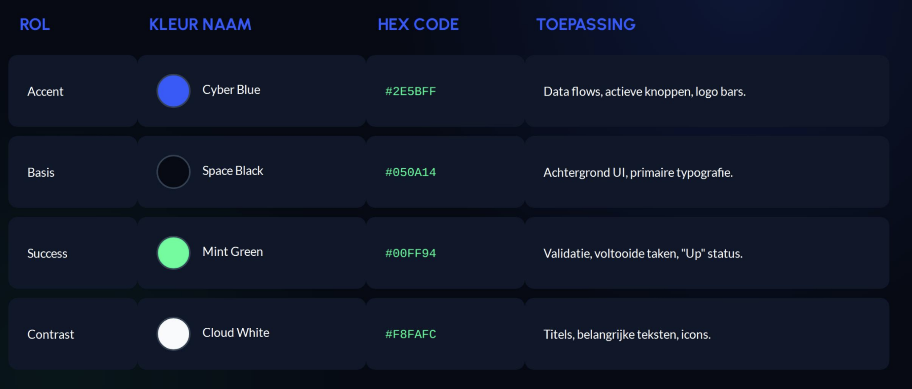
Kleurenpalet

Slide 7


Typografie Strategie
URBANIST
LATO
De keuze van de architect.
Leesbaarheid op schaal.
x
x

Slide 8
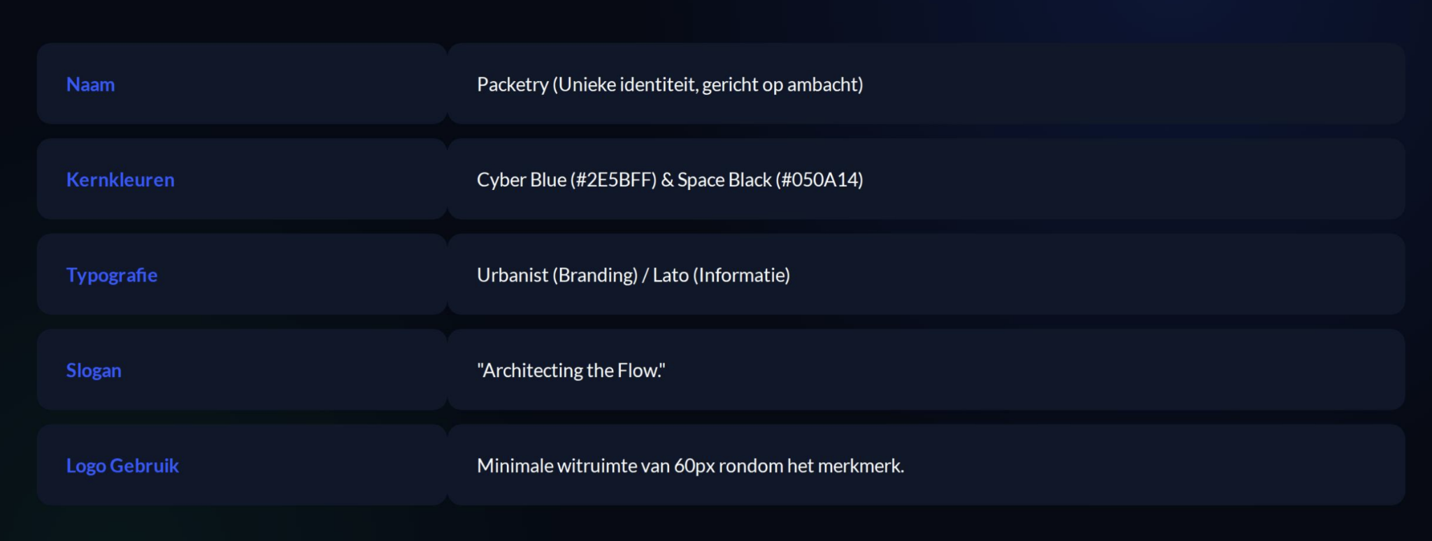
Merkoverzicht

Slide 9
Architecting the Flow.
x

Slide 10



Sociale Media & Contact
Lanceer Bericht
x
Contact
WWW.xxx.be x

Slide 11


Klaar voor de Flow.
Een krachtig merk voor een nieuw tijdperk in IT-educatie.
© 2026 Thomas More Geel Skills Integration Lab

Slide 12
?
Vragen of Feedback?
xxx
WWW.xxx.be

Slide 13


Image Sources
https://images.stockcake.com/public/3/1/b/31b9415e-6d77-4f0a-a5e3-e772cba9adb7_medium/circuit-board-close-up-stockcake.jpg
Source: stockcake.com
x
Source: x
https://images.stockcake.com/public/e/2/6/e26382d1-1a10-4ba6-98e3-b1beee694518_large/teal-sound-waves-stockcake.jpg
Source: stockcake.com

